Slide 1
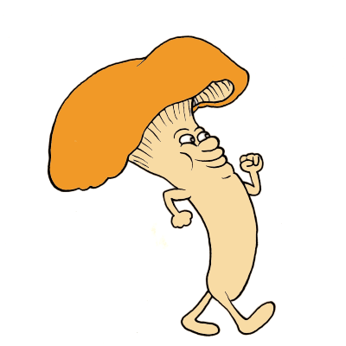
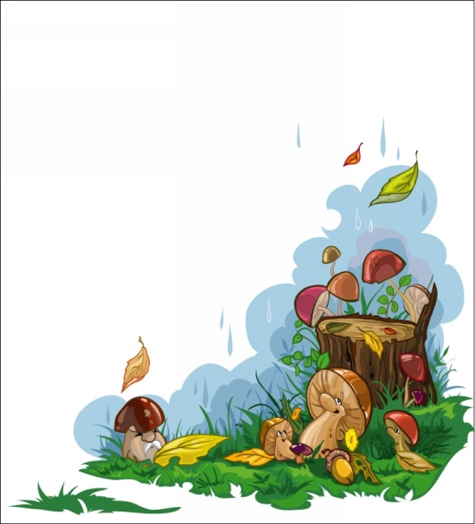
Грибы
Грибы
2 клсс
Предмет: Мир природы и человека.
Коррекционная педагогика.
Учитель: Ворожеева В.Н.

Slide 2
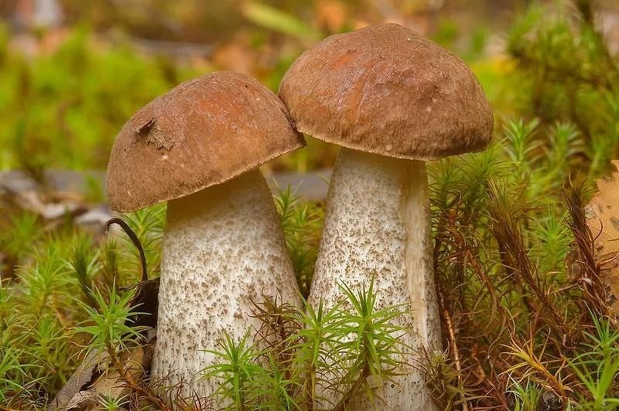
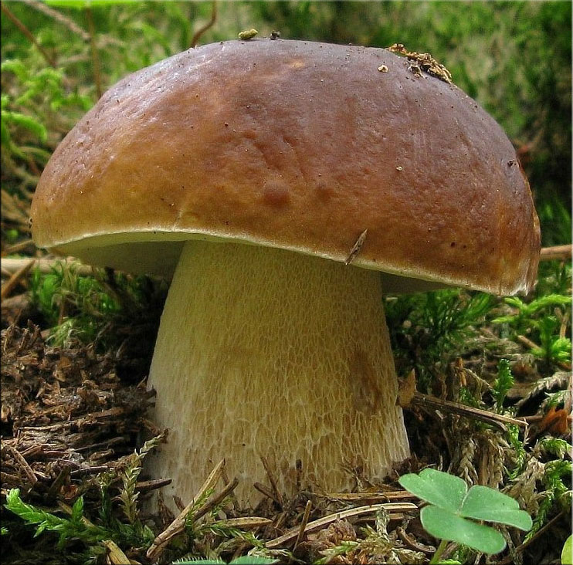
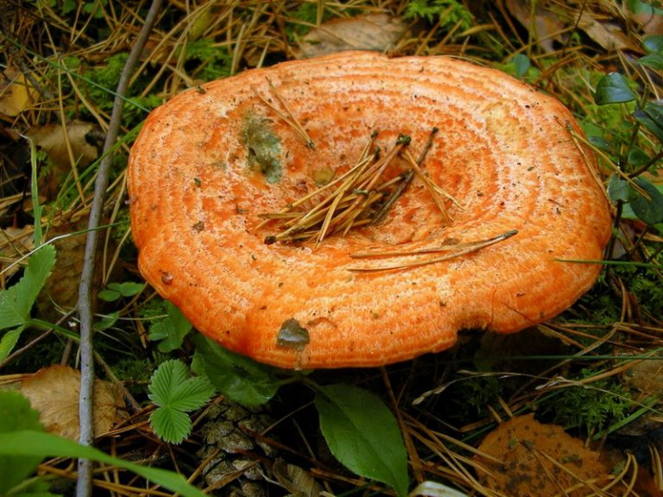
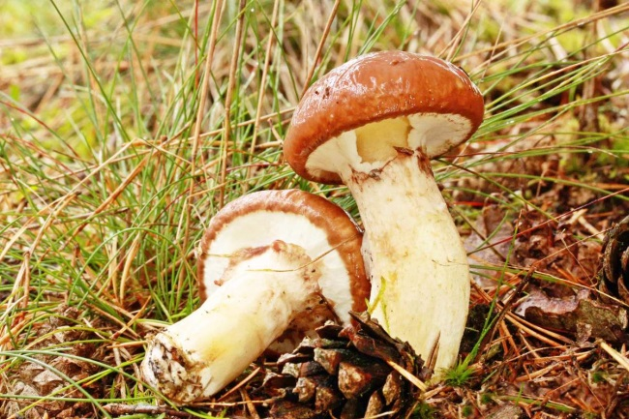
Под кустами,
Под листами
Мы попрятались в траву,
Нас в лесу ищите сами
Мы не крикнем вам: «Ау!»

Slide 3
Тема урока:
Грибы

Slide 4
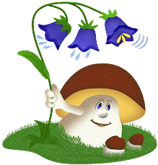
На уроке мы узнаем:
Что такое грибы.
Строение гриба.
Съедобные и несъедобные грибы.
Грибы из Красной книги

Slide 5
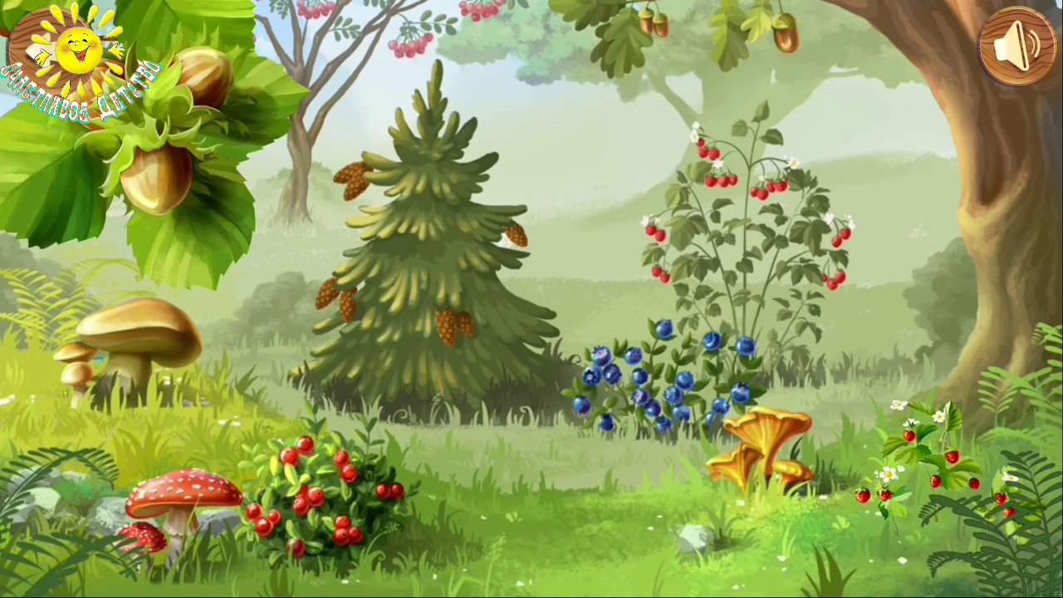
Грибы-это живые организмы.
Грибы-это царство природы, которое
не относится ни к миру растений,
ни к царству животных

Slide 6
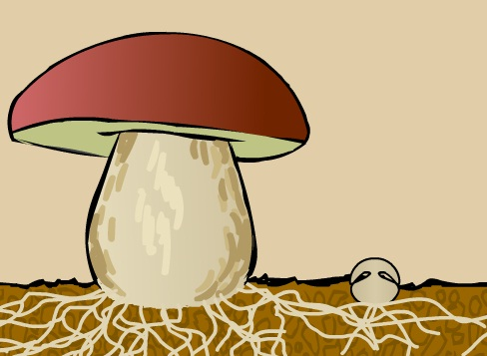
Строение гриба
Шляпка
Ножка
Грибница

Slide 7
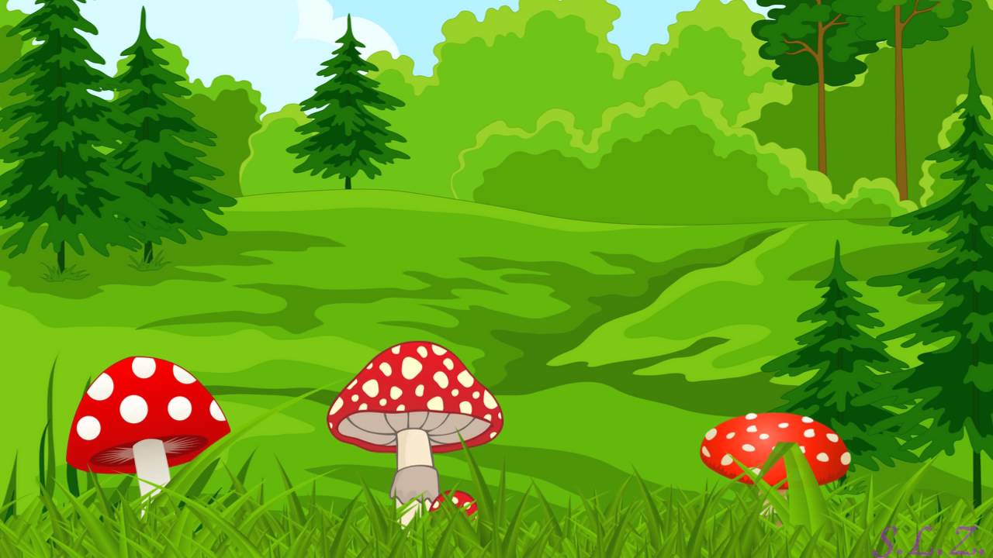
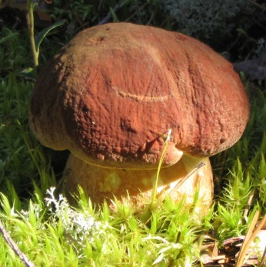
Грибы очень нужны лесу.
Они помогают деревьям впитывать из почвы
воду и соли.
Грибами питаются многие животные
Съедобные грибы человек употребляет в пищу

Slide 8
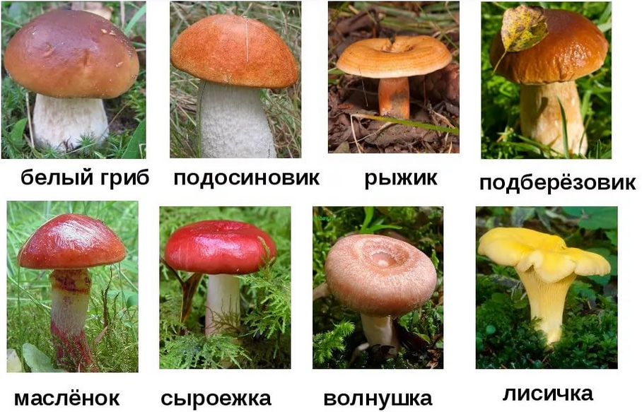
Съедобные грибы

Slide 9
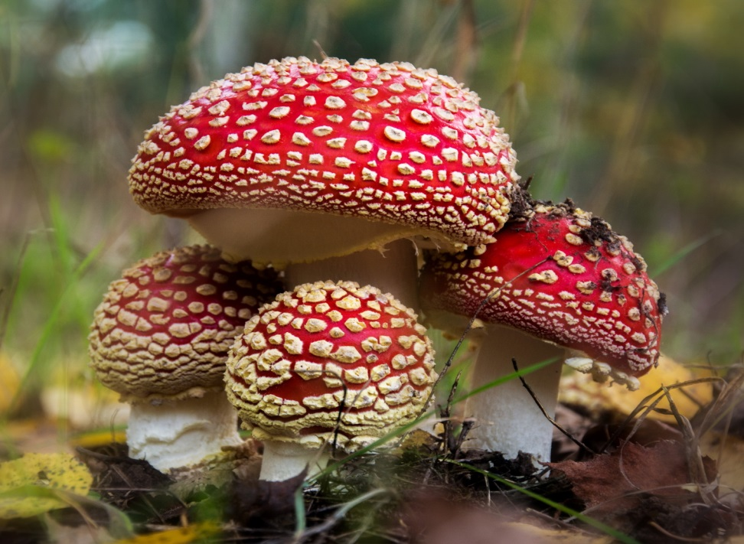
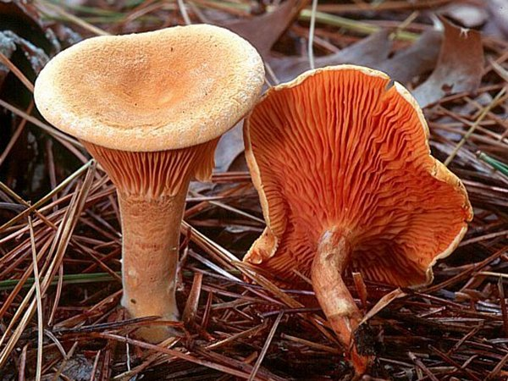
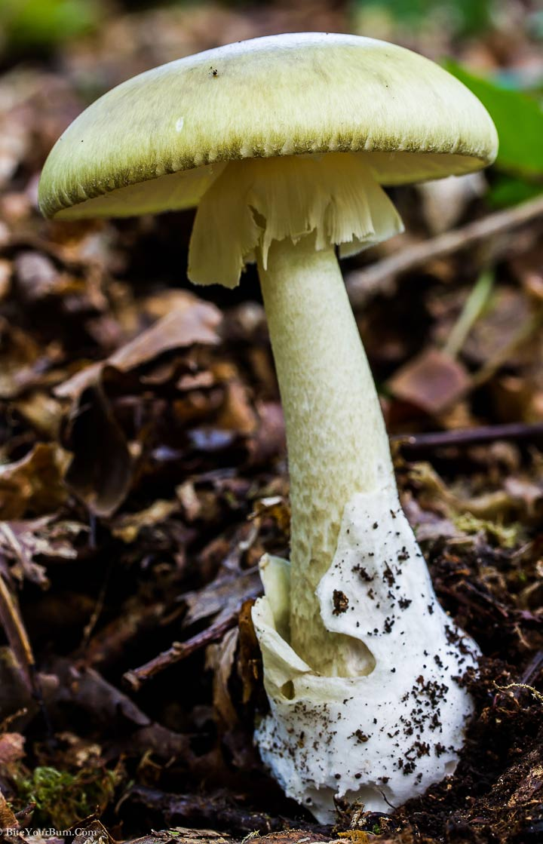
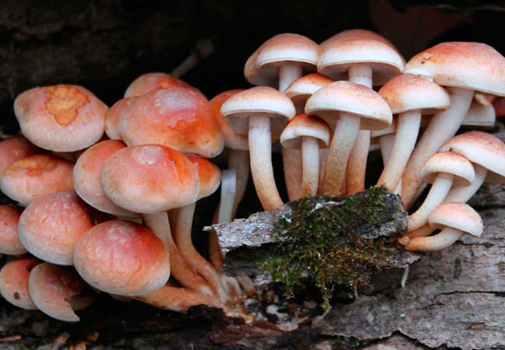
Ложная лисичка
Мухомор
Несъедобные грибы
Бледная поганка
Ложные опята

Slide 10
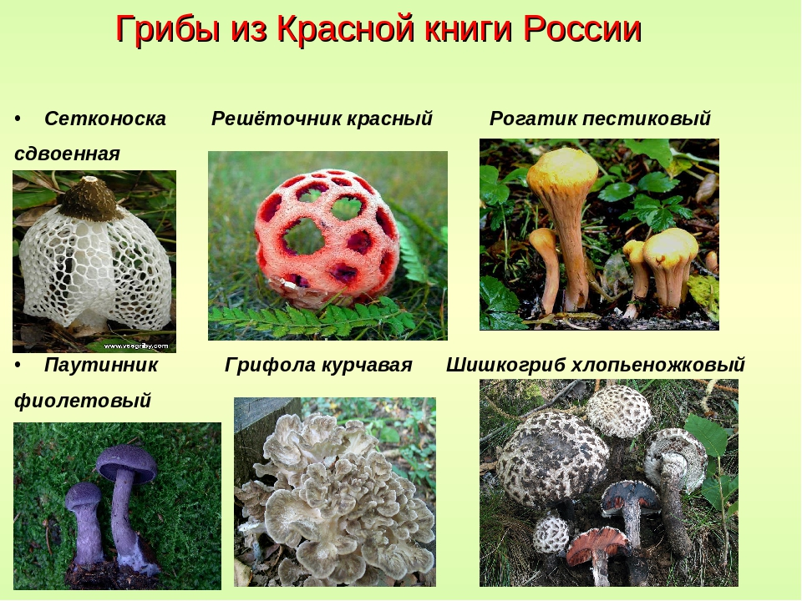

Slide 11
Спасибо за урок!

